Slide 1

Système de gestion du concessionnaire ADHK
Ashley
Hsiao-Shan
Kerian
Daniel

Slide 2
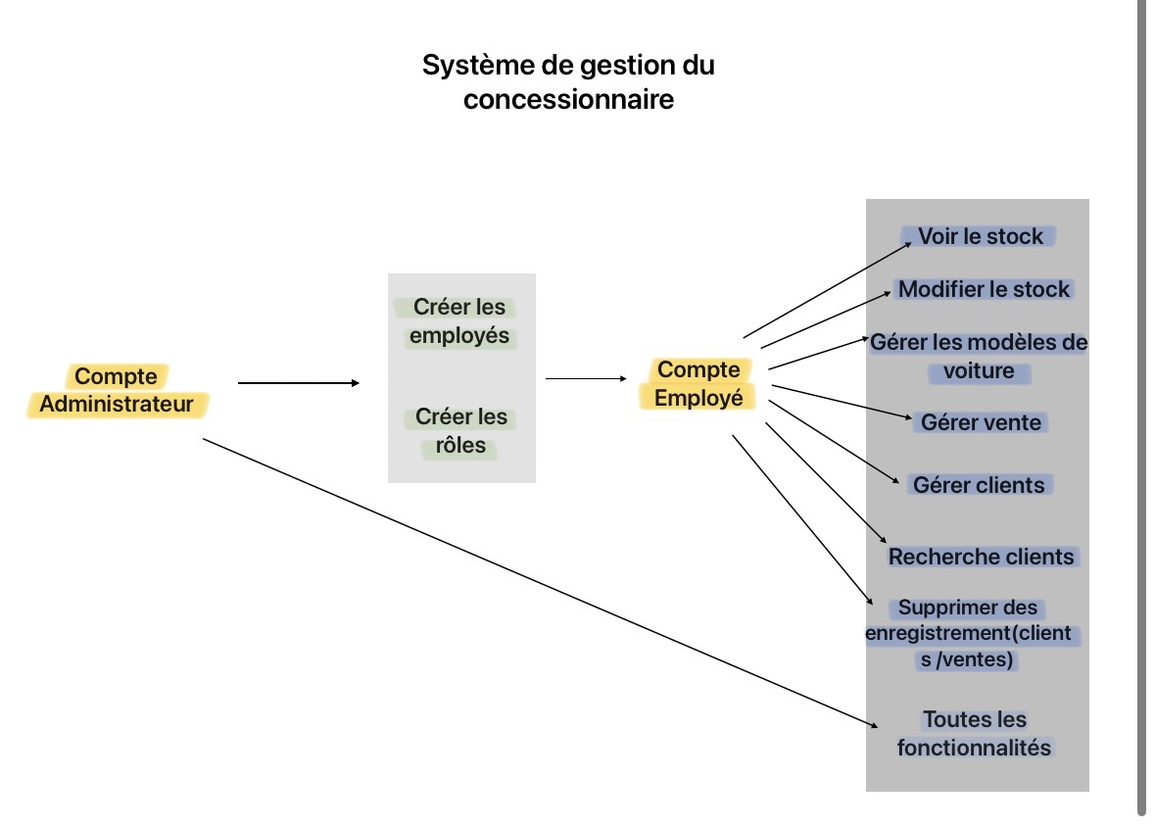
Introduction

Slide 3
Démonstration de l’application
Connexion au système
Gestion des clients
Création et suivi des dossiers
Ajout de notes
Gestion des documents (upload / consultation)
Gestion des factures
Tableau de bord

Slide 4
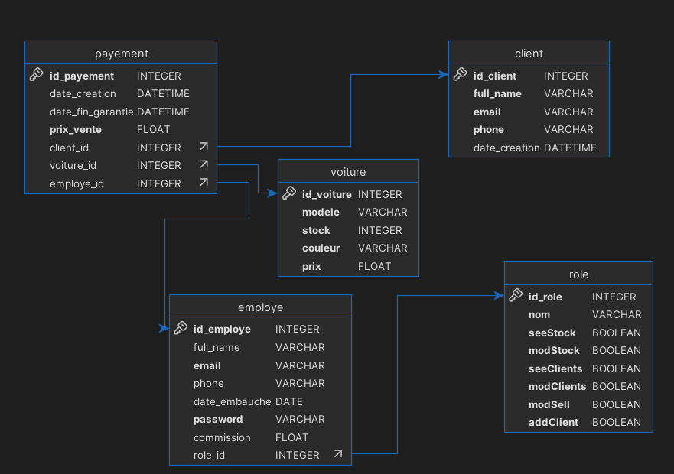
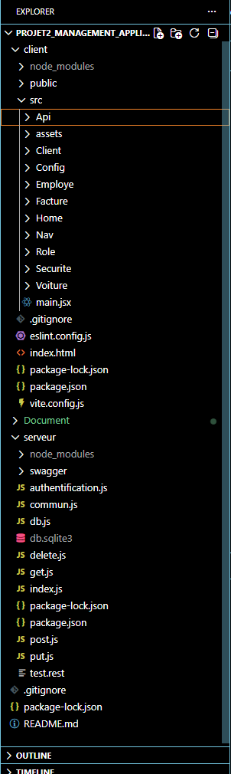
Architecture et choix techniques
L’architecture générale (serveur, base de données, interface)
L’organisation du projet
Les principaux choix réalisés

Slide 5
Organisation du travail
Comment le travail a été réparti
1
Comment les tâches ont été suivies
2
Comment l’équipe a collaboré
3
Comment les sprints ont été gérés
4

Slide 6
Contribution individuelle
Ce qu’il a fait dans le projet
Les responsabilités principales
Les contributions concrètes

Slide 7
Difficultés et solutions
Les principaux problèmes rencontrés
Les blocages techniques ou organisationnels
Les solutions mises en place
Ce qui a été appris

Slide 8
Améliorations possibles
Quelles améliorations pourraient être apportées au projet ?
Quelles fonctionnalités pourraient être ajoutées ?

Slide 9
Constats principaux en lien avec la communication
Ce qu’il a surtout retenu cette session sur le plan de la communication et/ou du travail d’équipe

